Slide 1
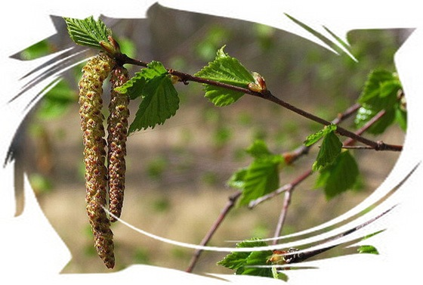
Береза-символ России
Подготовила :учитель начальных классов, учитель-дефектолог
Каскаева Анжелика Борисовна

Slide 2
Энциклопедия березовой жизни
Загадка
«Русская красавица стоит на поляне, в зеленой кофточке, в белом сарафане»

Slide 3
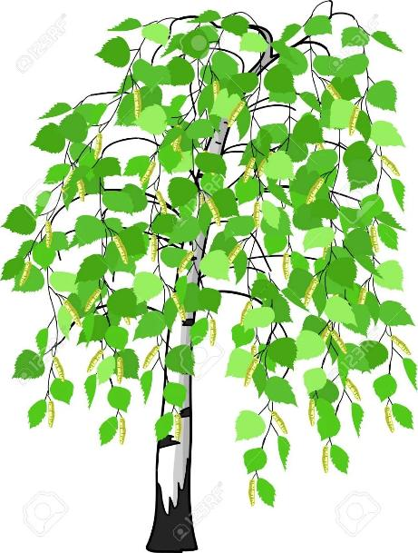

Slide 4
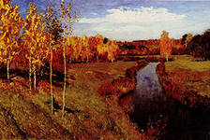
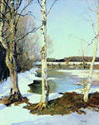
И.И. Левитан
«Золотая осень»
А.К.Саврасов
«Ранняя весна»
Белоствольные березки в осеннем
убранстве в лучах солнца не могут
оставить равнодушными никого.
Автор изобразил прекрасную пору в жизни природы- ее пробуждение

Slide 5
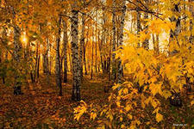
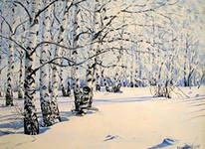
Береза в разное время года
Осенью в золотом убранстве
Зимой – сверкающая в ажурном инее

Slide 6
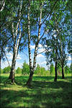
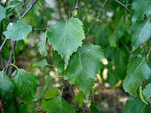
Весной - ослепительно белая на фоне зеленой травы
Летом – длиннокосая, кудрявая

Slide 7
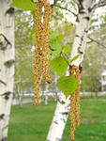
Русская березка
Люблю березку русскую,
То светлую, то грустную,
В белом сарафанчике.
С платочками в карманчиках.
С красивыми застежками,
С зелеными сережками.
Люблю ее, нарядную,
Родную, ненаглядную.
То ясную, кипучую.
То грустную, плакучую.
Люблю березку русскую.
Она всегда с подружками,
Под ветром низко клонится
И гнется, но не ломится!
А.Прокофьев

Slide 8
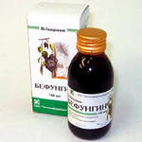
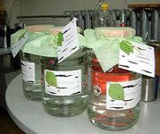
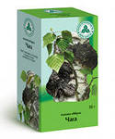
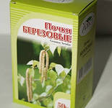
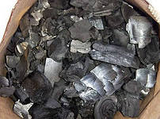
Береза-дивный лекарь
Целебные свойства березы –в ее распустившихся почках и в душистых клейких листьях . Их отвар принимают при болезни почек, печени, легких . Березовый деготь лечит кожные заболевания. А березовый сок - живительный и вкусный напиток.

Slide 9

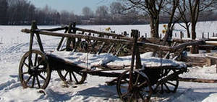
Из березовой коры изготавливают деготь, который используют для смазывания колес телег и тарантасов, чтобы они не скрипели и хорошо вращались

Slide 10
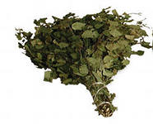
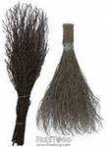
Березовая метелка наведет порядок в доме , а ароматный березовый веник полезен для чистоты тела

Slide 11
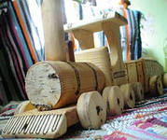
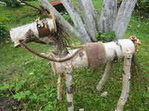
Из березовой древесины дедушки с удовольствием мастерили игрушки для внуков

Slide 12
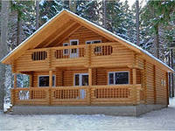
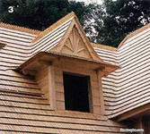
Из березовой древесины изготавливали березовые дощечки , которыми покрывали крыши

Slide 13
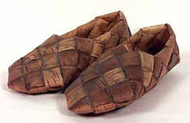
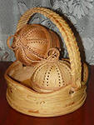
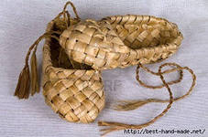
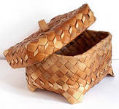
Из бересты плели лапти и мастерили красивые шкатулки, на ней писали.

Slide 14
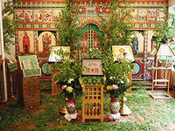

С давних пор береза была образом России. Ветвями березы украшают церкви и жилища в День Святой Троицы

Slide 15
Праздник «Русской березы» празднует на Троицу русский народ. Березку украшают цветными лоскутками , пряниками , конфетами . Вокруг березки водят хороводы , играют, пляшут.

Slide 16
«Мы делим с ней радость и слезы, и так ее дни хороши,
Что кажется- в шуме березы, есть что-то от русской души!

